Slide 1
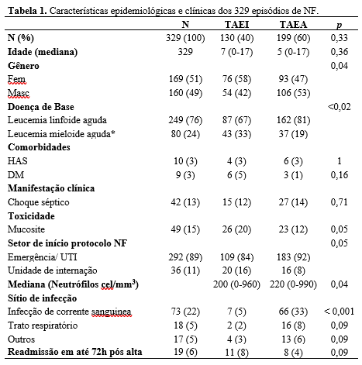
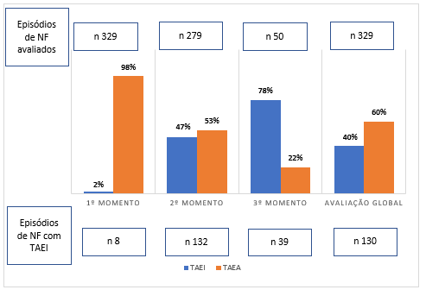
Encontro de Ciência e Inovação 2023
Adesão às recomendações do Protocolo de Neutropenia Febril em pacientes pediátricos portadores de leucemia, em um centro de referência oncológico do Município de São Paulo no período de 2010-2020
J.T.M.W. Raniero; M.V. Batista
INTRODUÇÃO
MÉTODOS
NF, neutropenia febril, IEAT, terapia antimicrobiana empírica inapropriada; AEAT, terapia antimicrobiana empírica apropriada; HAS, hispertensão arterial sistêmica; DM, diabetes mellitus; UTI, unidade de terapia intensiva.
O câncer é uma das principais causas de morte na pediatria em todo o mundo, principalmente as leucemias agudas¹. A alteração na imunidade, decorrente da imunossupressão causada pelo tratamento quimioterápico os torna mais suscetíveis a infecções e os leva frequentemente à queda do número de neutrófilos na corrente sanguínea, podendo ser associado à febre¹. A não adesão ao protocolo de neutropenia febril (NF)² e a presença de infecção em corrente sanguinea eleva o risco de complicações e de mortalidade^{2,3}.
Estudo de coorte retrospectivo descritivo, com coleta de dados do prontuário eletrônico do AC Camargo Cancer Center, São Paulo, SP e análise ocorreram após aprovação do Comitê de Ética Institucional. Inclusão de pacientes com idade ≤ 18 anos com diagnóstico de Leucemia aguda, em vigência de quimioterapia, apresentou um pico febril e < 1000 cel/mm³, no período de janeiro de 2010 a dezembro de 2020. Além das variáveis demográficas e clínicas, dividimos os episódios de NF três momentos de avaliação para a identificação detalhada para a adesão ao protocolo internacional de NF² , sendo considerado inapropriado (global) se algum momento não foi aderido ao protocolo.
OBJETIVO
RESULTADOS E CONCLUSÃO
Estabelecer as taxas atuais da terapia antimicrobiana empírica inapropriada (TAEI) durante os episódios de NF e os fatores de risco associados ao óbito nesses pacientes.
Figura 1. Distribuição dos TAEA e TAEI de acordo com os três momentos de avaliação e da avaliação global nos episódios de NF.
NF, neutropenia febril, IEAT, terapia antimicrobiana empírica inapropriada; AEAT, terapia antimicrobiana empírica apropriada.
Dos 84 pacientes incluídos na pesquisa, identificamos 329 episódios de NF. A Tabela 1, compara os dados epidemiológicos e clínicos dos episódios com TAEI e terapia antimicrobiana empírica apropriada (TAEA). Nós identificamos uma alta proporção do gênero feminino, 76 (58%) e presença de mucosite, 26 (20%), bem como a mediana de neutrófilos, 200 cel/mm³ (0-960) e uma tendência de readmissão em até 72 horas pós alta, 11 (8%) com TAEI. Já para a TAEA identificamos uma alta proporção para a leucemia linfoide aguda, 162 (81%), 183 (92%) episódios identificados na emergência/unidade de terapia intensiva e alta proporção para infecção de corrente sanguinea, 66 (33%) com tendência para infecção de trato respiratório, 16 (8%), e infecções em outros locais como pele ou partes moles, 13 (6%). No 1º momento, 8 (2%) episódios não receberam ATB para cobertura para CGP, já o 2º momento foi justificado por não descalonar ou remover o ATB quando indicado, no entanto, mediante cultura positiva em corrente sanguínea ocorreram em 73 (22%) dos episódios de NF, sendo 10 (11%) TAEA. O 3º momento, o antifúngico não foi associado à terapia antimicrobiana na NF prolongada¹. Além disso, identificamos como principais fatores de risco associados à mortalidade a leucemia mieloide aguda, idade ≥ 13 anos e infecção de corrente sanguínea microbiologicamente documentada. Embora não tenha sido identificado associação da IEAT à alta taxa de óbito, podemos inferir que é extremamente necessário desescalonar ou remover o ATB pois, o excesso prolonga a hospitalização, causa sobrecarga econômica e leva o paciente à exposição desnecessária de diversos agentes infecciosos, além de disbiose da microbiota intestinal. Por conseguinte, podemos sugerir que o impacto a longo prazo do aumento das bactérias multi resistentes causará um aumento no número de óbitos nessa população, uma vez que o paciente neutropênico apresentando esses agentes em corrente sanguinea tem alto potencial de óbito associado à falha terapêutica.
Referências:
1- Saraiva DdCA, Santos SdS, Monteiro GTR. Tendência de mortalidade por leucemias em crianças e adolescentes nas capitais dos estados brasileiros: 1980-2015. Epidemiol. Serv. Saúde [periódico online] 2018; 27(3) [2020 03 Nov].
2- Lehrnbecher T, Robinson P, Fisher B, Alexander S, Ammann RA, Beauchemin M. et al. Guideline for the Management of Fever and Neutropenia in Children With Cancer and Hematopoietic Stem-Cell Transplantation Recipients: 2017 Update. J Clin Oncol [periódico online] 2017; 35(18):2082-2094 [2020 02 Dez].
3- Sadatsharifi ADM, Namazi S, Mottaghi S, Mahmoudi L. Economic Burden Of Inappropriate Empiric Antibiotic Therapy: A Report From Southern Iran.Risk Manag Healthc Policy [periódico online] 2019; (12): 339-48 [2022 10 Ago].

